Slide 1
Les entrées Sorties (E/S) Input Output (I/O) Partie 2: Du bit au système de fichiers
Grégory Seront
Institut Paul Lambin
E-mail: gregory.seront@vinci.be

Slide 2
Fichiers
C'est quoi un fichier?

Slide 3
Fichiers
Un fichier est un ensemble structuré de données qui se caractérise
Par son type
Par son nom
(Par son chemin d'accès)
NB: définition indépendante du support!

Slide 4
Fichier ASCII et Binaire
Habituellement fichier de caractères de 8 bits
ASCII = American Standard Code for Information Interchange
Lisible directement
Binaire
Code exécutable
Données brutes
Illisible tel quel

Slide 5
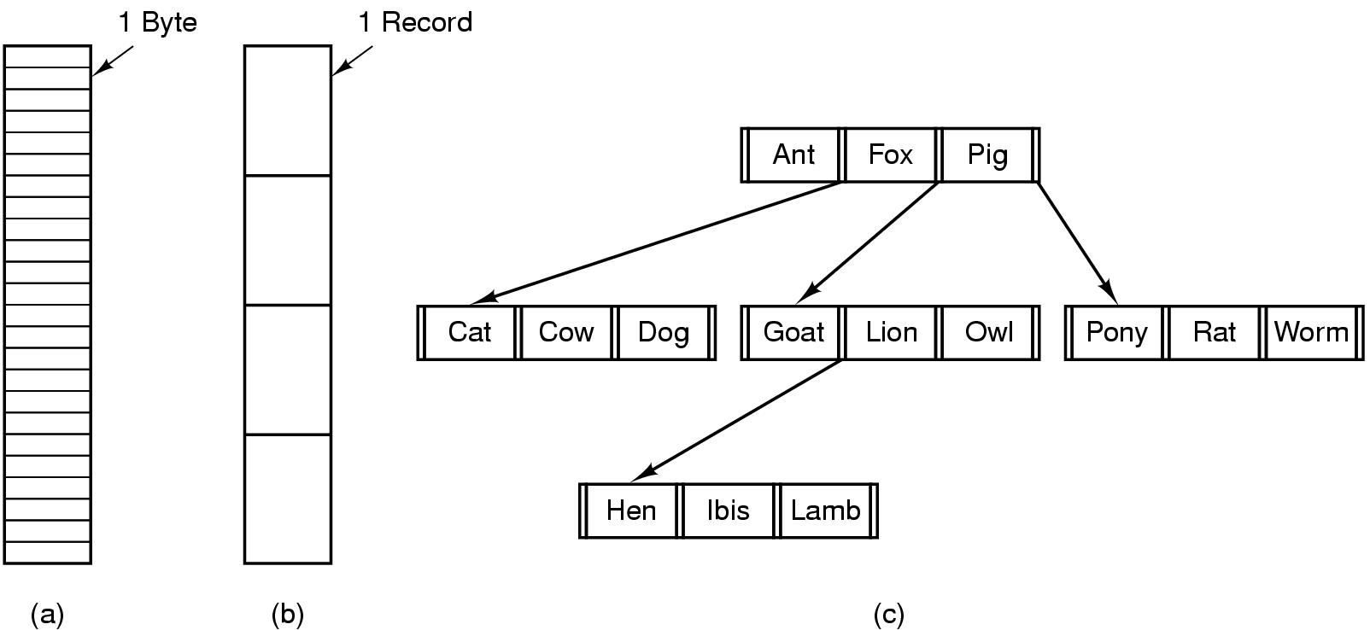
Structure des fichiers
Figure 6.2 pg 405 Tannen

Slide 6
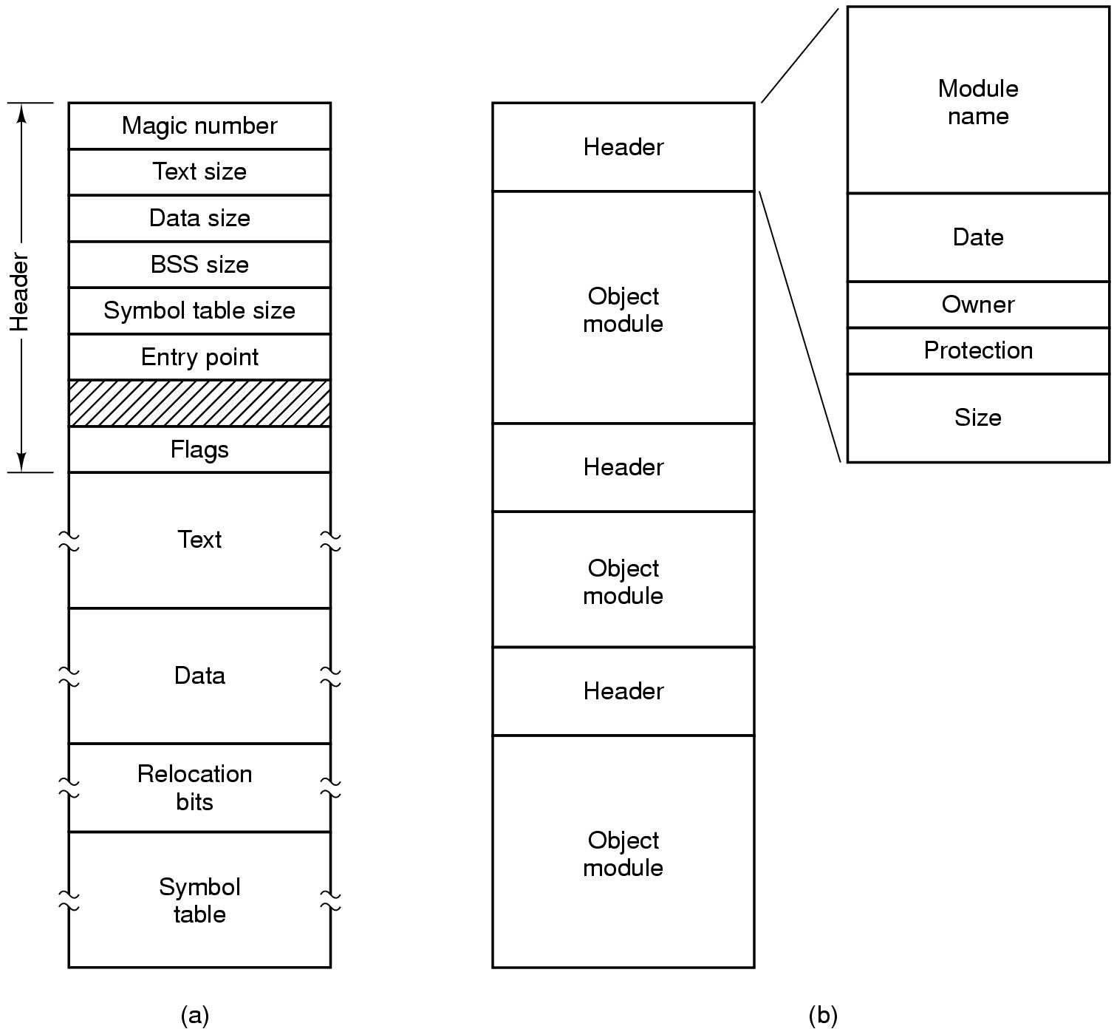
Exemple de structure: Exécutable UNIX
TBD figre 6.3 (a) Tannen pg 407

Slide 7
Enregistrements (Records)
Fichier = ensemble d’enregistrement
L'enregistrement est un ensemble d'informations homogènes structurées en champs, accessible par un I/O (READ, WRITE...)
Ex. : Articles : libellé + prix + quantité en stock

Slide 8
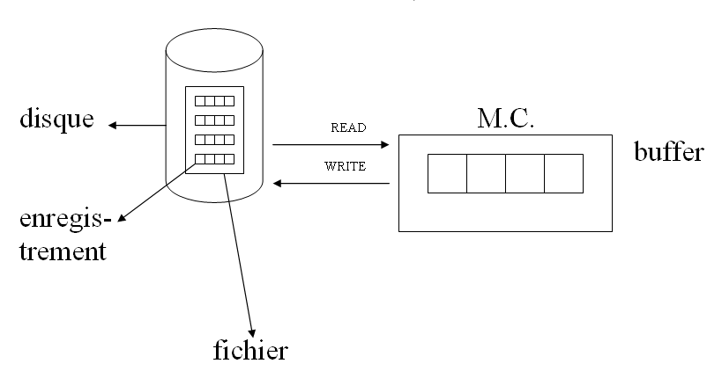
Accès aux enregistrement

Slide 9
Mode d'accès
Accès séquentiel
Un caractère après l'autre toujours dans le même ordre
(Origine: bande magnétique)
Accès aléatoire (random access)
Peut accéder n'importe quel enregistrement dans n'importe quel ordre
Enregistrement = granularité minimale de l'accès (+sieur caractères)

Slide 10
Clé Primaire
Unique
Ne peut être modifié
ISBN, N°TVA
Permet accès direct à un enregistrement

Slide 11
Index
Fichier supplémentaire permettant accès rapide à un enregistrement via sa clef.
Ex: B-Tree (voir cours SD-Fichiers)

Slide 12
Enregistrement logique
! Un enregistrement logique != enregistrement physique sur disque
Un enregistrement phys = + sieur enr. logiques

Slide 13
Taille
BYTE (OCTET) ≅ caractère
KB (Kilo Byte 10³) = 1024 bytes = 2¹⁰
MB (Méga Byte ≅ 10⁶) = 2 ²⁰ bytes
Giga Byte ≅ 10⁹ 2 ³⁰ bytes
Terra Byte ≅ 10¹² 2 ⁴⁰ bytes
Peta Byte ≅ 10¹⁵ 2 ⁵⁰ bytes
Exa Byte ≅ 10¹⁸ 2 ⁶⁰ bytes
! On compte par 1024 car puissances de 2

Slide 14
Typologie des fichiers
Signalétiques
Données de bases de l’entreprise
Durée de vie longue
Backup essentiels!
clients
articles
Fichiers signalétiques
facture
Ligne de facture

Slide 15
Typologie des fichiers
Mouvements
contient des informations utiles le temps d'un traitement.
Ex. : fichier contenant les MAJ à effectuer pour 1 fichier signalétique dans un système de traitement en mode "batch"
TRAITEMENT

Slide 16
Typologie des fichiers
Temporaires
stocke temporairement un résultat durant l'exécution d'un traitement.
Détruit en fin de traitement → durée de vie très courte
Exemples :
fichier temporaire créé lors d'un tri de fichier pour stocker certains enregistrements durant le traitement de tri.
les o.s. créent souvent des fichiers temporaires qui sont détruits automatiquement sauf en cas d'anomalie (compilation, édition des liens, sortie anormale en Windows, ... "?...")

Slide 17
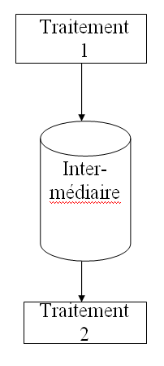
Typologie des fichiers
Fichier intermédiaire
contient des résultats qui serviront pour un autre traitement
durée de vie plus longue que le temporaire.
Fichier des "écritures comptables du mois" utiles jusqu'à la clôture annuelle (ou semestrielle)
Fichier trié suivant un certain critère utile pour l'unité de traitement 2

Slide 18
Typologie des fichiers
Archive
conserve les résultats de traitements antérieurs qui s'accumulent
durée de vie très longue

Slide 19
Typologie des fichiers
Backup
copie de sécurité
durée de vie très longue
back-up total
back-up incrémental : ne réenregistre que ce qui a été modifié

Slide 20
Typologie des fichiers
Journal
« log file »
conserve une trace des "opérations" effectuées au cours d'une session de travail. copie de sécurité
Pour restauration
Toutes les opérations sur une DB
Pour audit
Connexions, erreurs, …

Slide 21
Attributs
Attributs possibles d'un fichier?

Slide 22
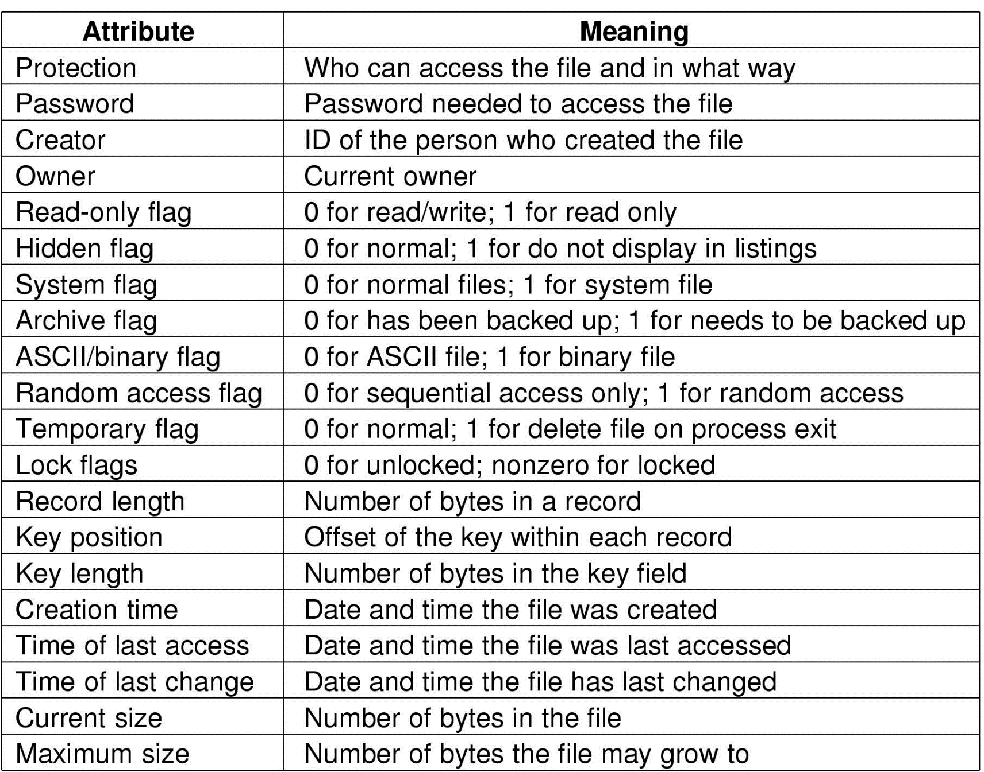
Attributs d'un fichier (Unix)

Slide 23
Opérations sur fichiers?
Create/Delete
Open/Close
Read/Write
Append
Seek
Get/Set attributes
Rename

Slide 24
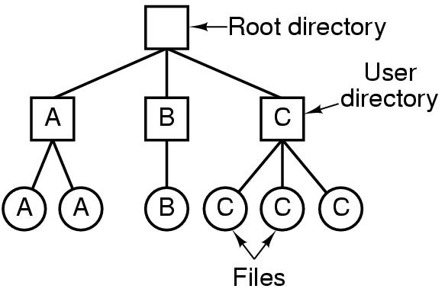
Répertoires (directory)
Unix: /usr/jlb/courrier
Windows \usr\jlb\courrier

Slide 25
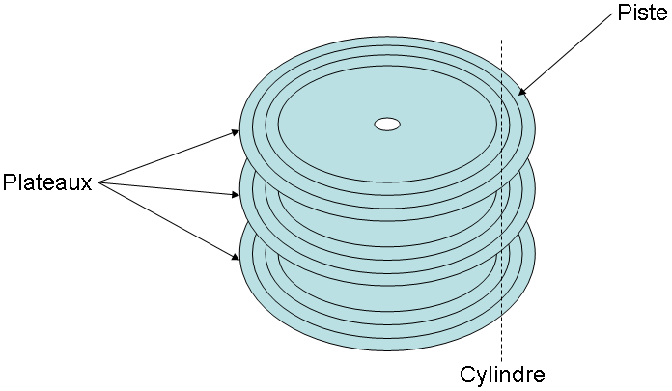
Physiquement: sur un disque

Slide 26
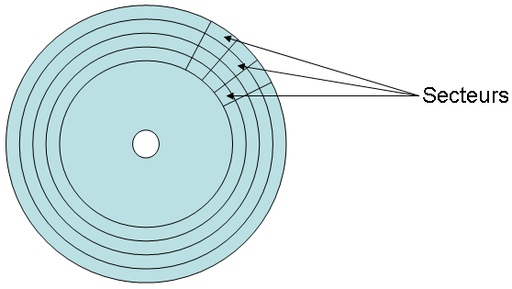
Physiquement: sur un disque

Slide 27
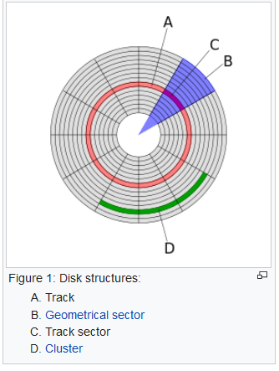
Bloc disque
Bloc = Cluster
Notes:
ECC = Error Correctrion Code

Slide 28
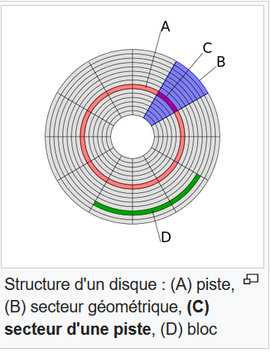
Bloc disque
Bloc = Cluster
Notes:
ECC = Error Correctrion Code

Slide 29
Formatage bas niveau
Sortie d'usine: disque vierge
Formatage bas niveau = magnétisation de repères pour guider la tête sur les pistes et secteurs
Indépendant du type de système de fichiers
=> Perte de +- 20% de capacité du disque
Notes:
ECC = Error Correctrion Code

Slide 30
Bloc disque
Le bloc ou cluster est l’unité minimale d’accès
Notes:
ECC = Error Correctrion Code

Slide 31
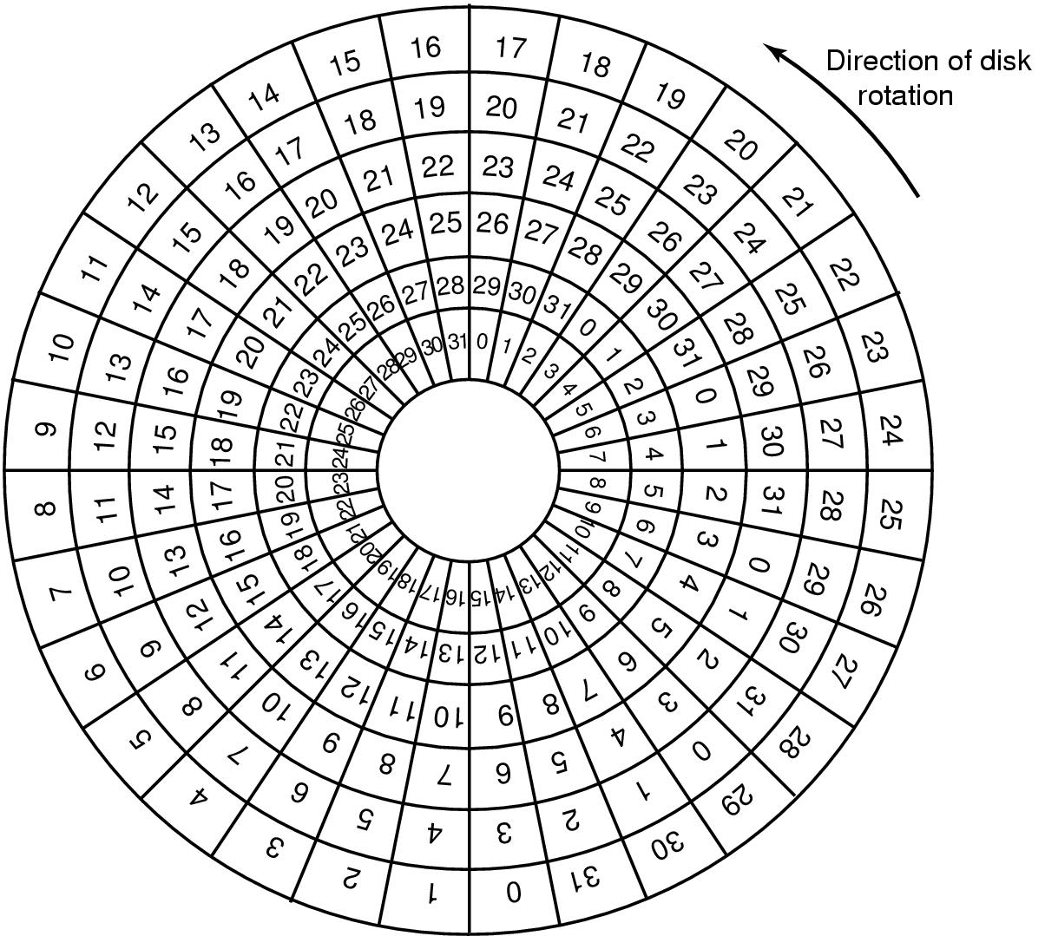
Formatage bas niveau
Notes:
ECC = Error Correctrion Code

Slide 32
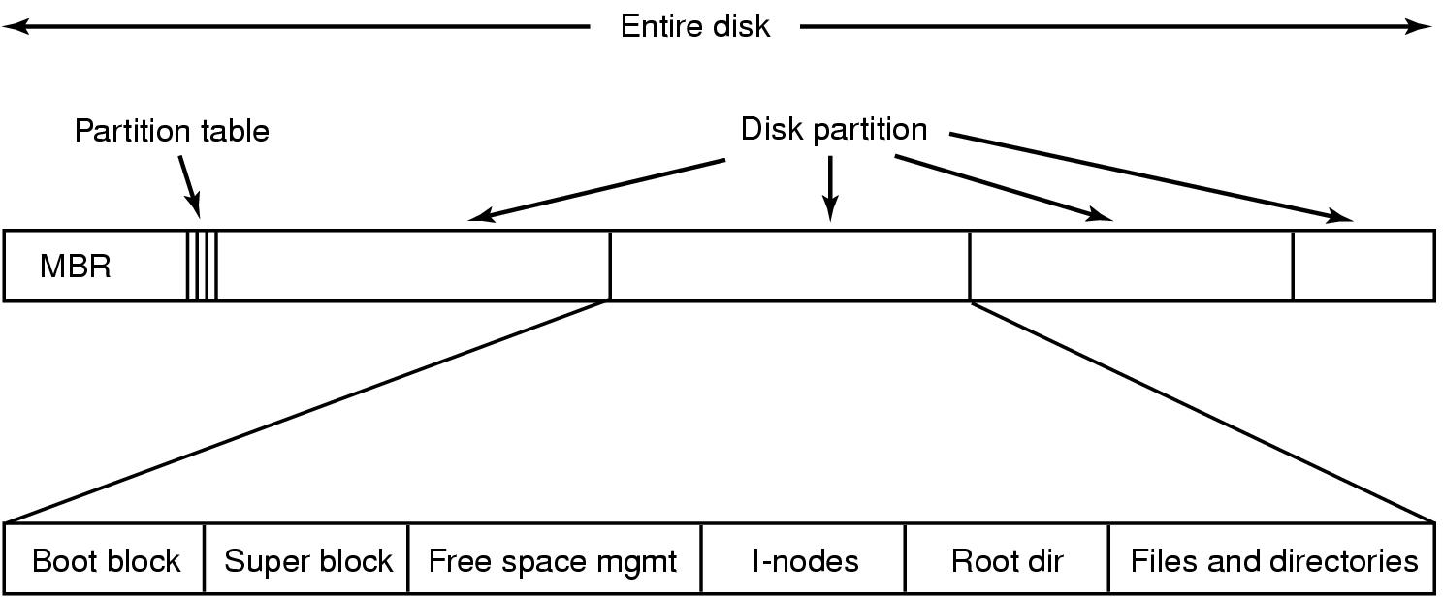
Structure d'un système de fichiers (Unix)
TBD figure 6.11 pg 422 Tannen
Notes:
MBR: Master Boot Record. Contient les infos pour démarrer l'OS
Super block: contient des informations clefs sur le système d fichier (type de système de fichier, nombre des blocs, etc.)
I-node: les I-node décrivent l’enchaînement des blocs dans les fichiers. Voir plus loin

Slide 33
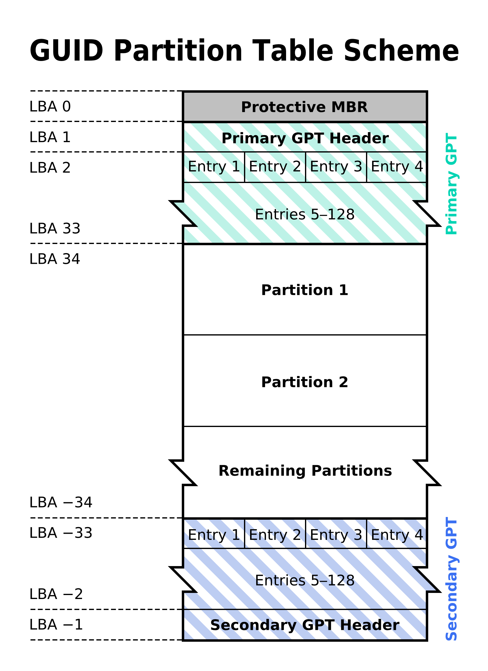
MBR est mort, vive le GPT
Notes:
MBR: Master Boot Record. Contient les infos pour démarrer l'OS
Super block: contient des informations clefs sur le système d fichier (type de système de fichier, nombre des blocs, etc.)
I-node: les I-node décrivent l’enchaînement des blocs dans les fichiers. Voir plus loin

Slide 34
Formatage haut niveau
Formatage haut niveau:
Initialisation des composantes du système de fichiers
Dépend du type de système de fichiers
Types de systèmes de fichiers:
FAT 16, 32 (Windows)
Ext4 (Linux)
NTFS (Windows, Linux)
ISO 9660 (CD-ROM)
Notes:
Le formatage haut niveau crée la structure que nous avons vu à la diapositive précédente.

Slide 35
Implémentation des fichiers
Un fichier c'est quoi sur le disque?
Un ensemble de blocs (intersection entre un cylindre et un secteur).
=> Il faut allouer ces blocs pour chaque fichier

Slide 36
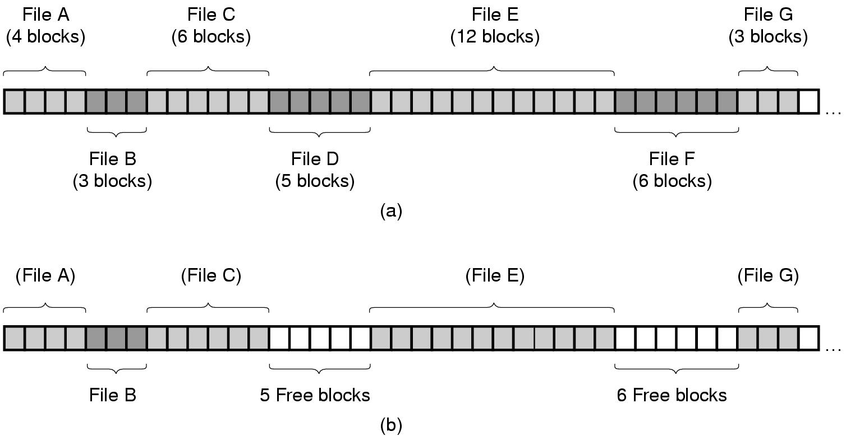
Allocation contiguë
On donne des bloc contigus aux fichiers
Si on supprime D et F?

Slide 37
Allocation contiguë
TBD figure 6.12 (b) pg 423 Tannen
Problème après un certain temps?

Slide 38
Allocation contiguë
Le disque se fragmente.
La taille max des places libre diminue au fur et à mesure, ...
Solution?

Slide 39
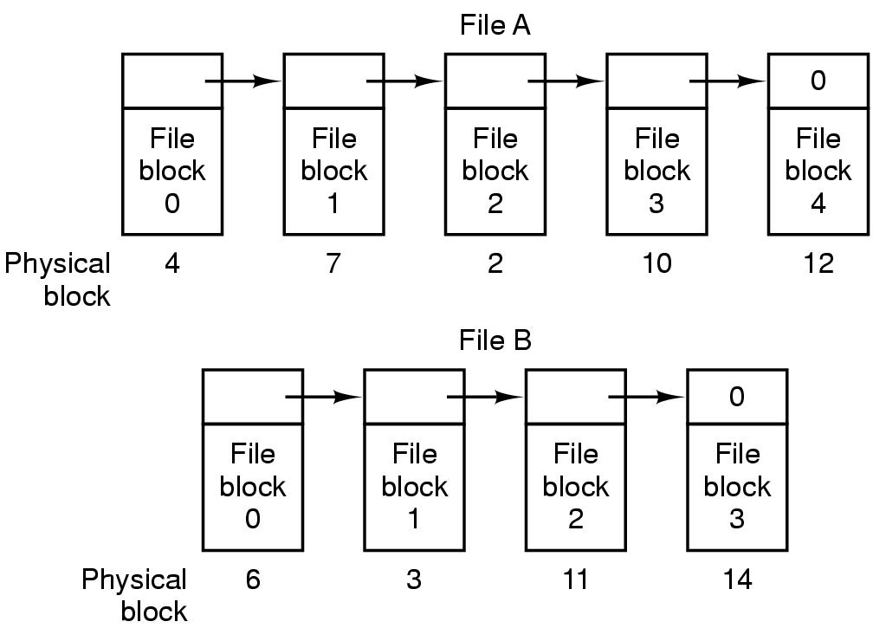
Allocation par liste chaînée
On lit le bloc 0 sur disque puis on connaît la position du suivant, etc, ...
Problème?
Notes:
Il y a ici un problème de performance car il faut parcourir toute la chaîne (et donc charger) tous les blocs pour accéder à un bloc donné.
C'est embêtant pour les accès aléatoire.

Slide 40
Allocation par liste chaînée
On multiplie les accès disque pour chercher la position du bloc suivant.
Notes:
Il y a ici un problème de performance car il faut parcourir toute la chaîne (et donc chargé) tous les blocs pour accéder à un bloc donné.
C'est embêtant pour les accès aléatoire.

Slide 41
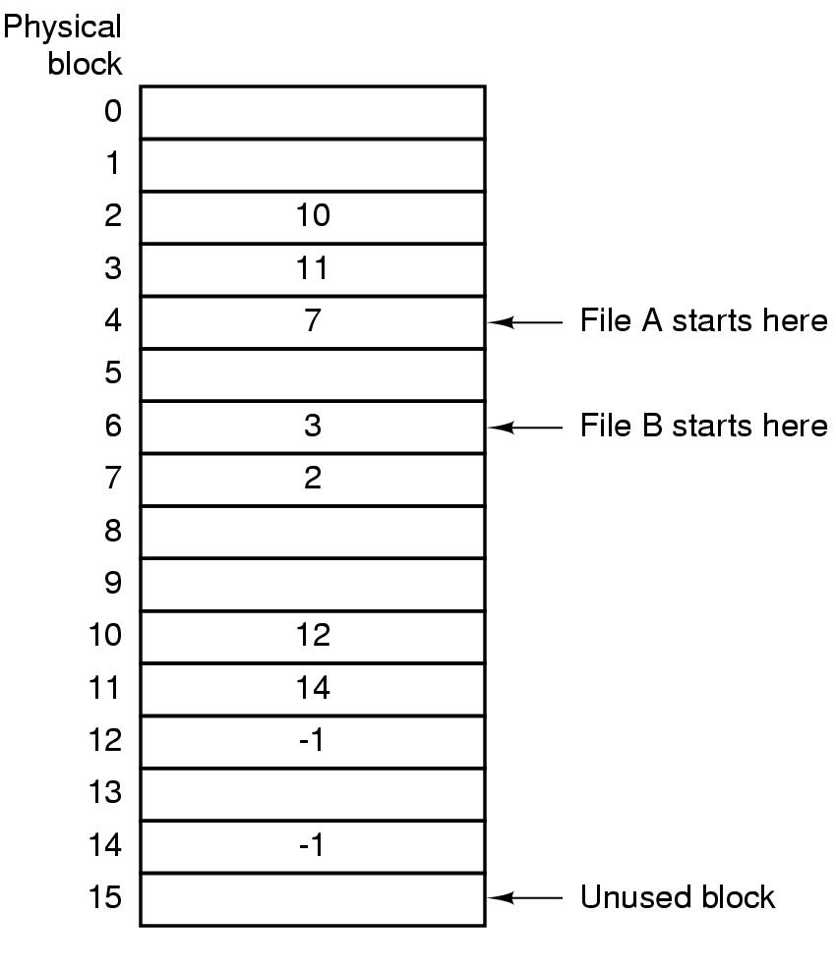
Allocation par liste chaînée en mémoire
On a une table qui reprend tous les blocs et leur chaînage
File Access Table (FAT de Windows).
Problème?
Notes:
Ici l’intérêt est que la table réside en mémoire et même si l’on doit tout de même parcourir la chaîne, celle-ci se trouve en mémoire. Les temps d’accès mémoire étant négligeable par rapport aux temps d’accès disque l’amélioration du temps d’accès est considérable par rapport à la liste chaîne sur disque.

Slide 42
Allocation par liste chaînée en mémoire
Disque 1 TB
Taille Block = 1KB
1 000 000 000 Entrées
Chaque entrée 3 bytes
=> Table 3 GB
En mémoire!
Notes:
Le problème est que cette table peut rapidement prendre beaucoup de place en mémoire.
Il faut donc trouver une autre solution.

Slide 43
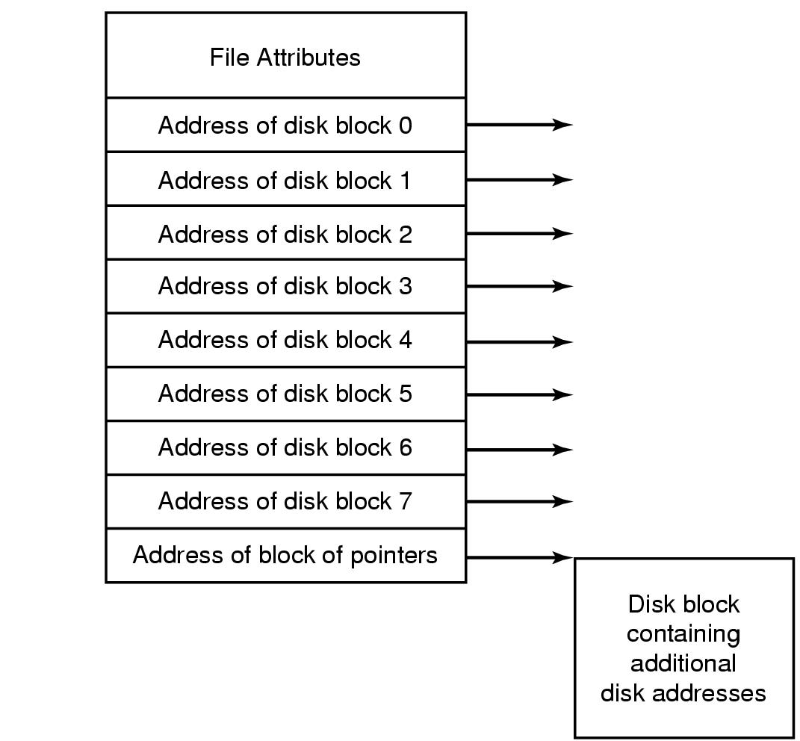
I-node (Unix)
TBD figure 6.15 pg 427 Tannen
Notes:
Les i-nodes résolvent ce problème en combinant les deux approches. Un i-node est le descripteur d’un seul fichier. Chaque i-node contient une table de blocs. Si on a plus de bloc dans le fichier que le nombre max de blocs dans l’i-node, on utilise le dernier pointeur qui repointe vers un autre bloc rempli d’adresse. On a bien une liste de blocs chaînée sur disque. Mais chaque bloc contient une table d’adresses de blocs. S’il y a 10 blocs dans chaque i-node on a donc besoin de charger 10 fois moins d’i-nodes pour atteindre un bloc donné que dans l’approche chaînée précédente où un boc était un élément de liste.

Slide 44
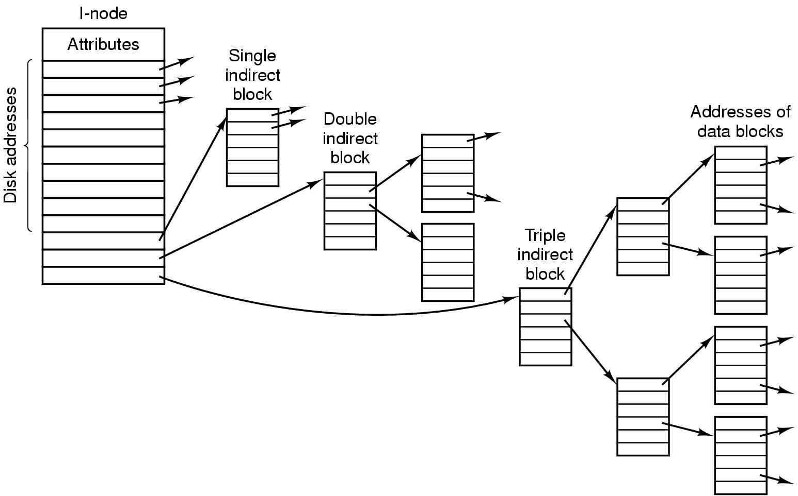
Exemples: Ext 4
On a trois niveaux de bloc supplémentaires
Notes:
Dans le système de fichier V7 de Unix par exemple on a non pas 1 mais 3 pointeur d’indirection.

Slide 45
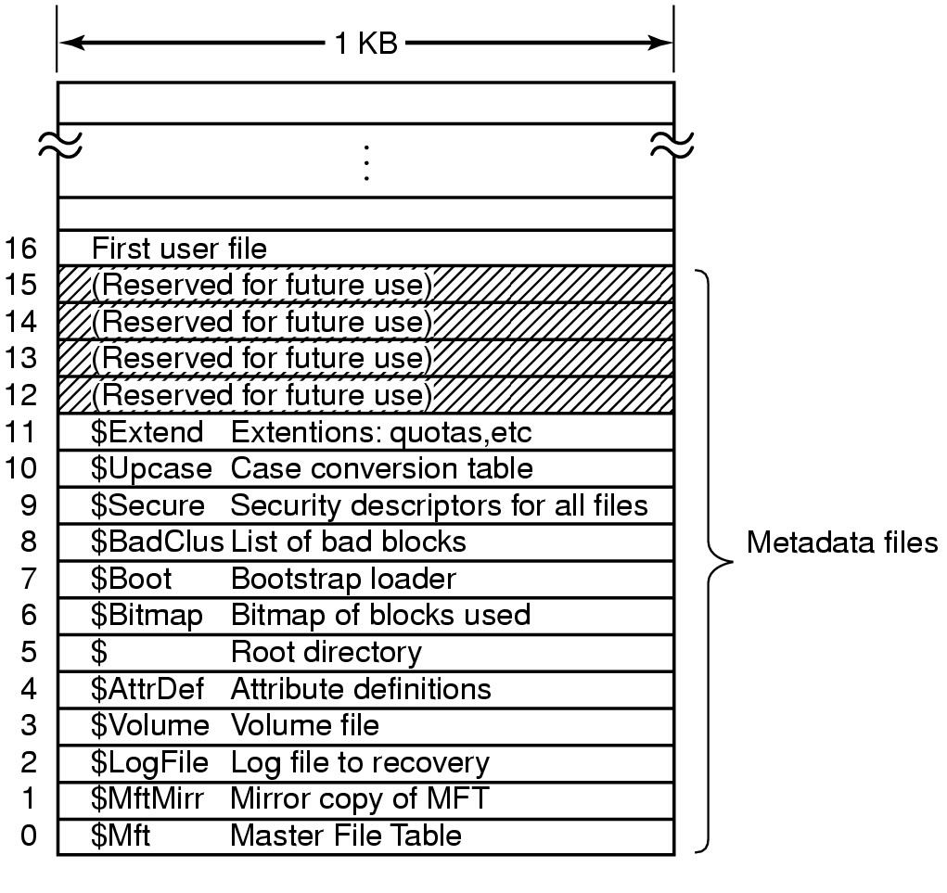
NTFS (NT File System)
Sur NT, Windows 2000, XP et 7
Pas de FAT mais une MFT (Master File Table)
Chaque entrée décrit un fichier (ou sa suite)
Les 16 premières entrées sont des “méta” fichiers

Slide 46
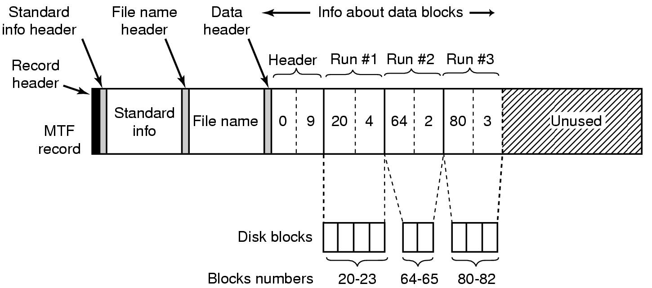
Entrées dans la MFT
Chaque entrées d'1Ko contient
Attributs, noms de fichiers et liste des blocs
Ex: Fichiers contenant 9 blocs: 20 à 23, 64 à 65, 80 à 83.

Slide 47
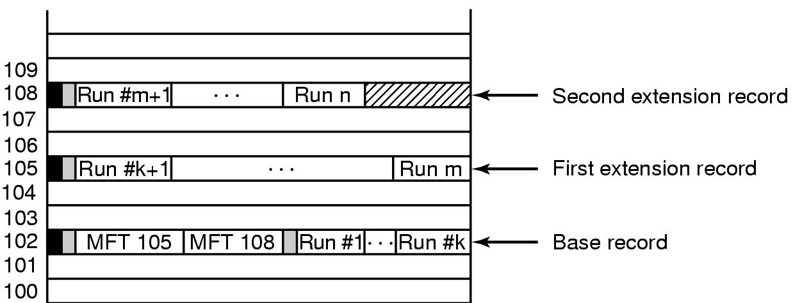
Entrées dans la MFT
On peut avoir plus d'une entrée par fichiers

Slide 48
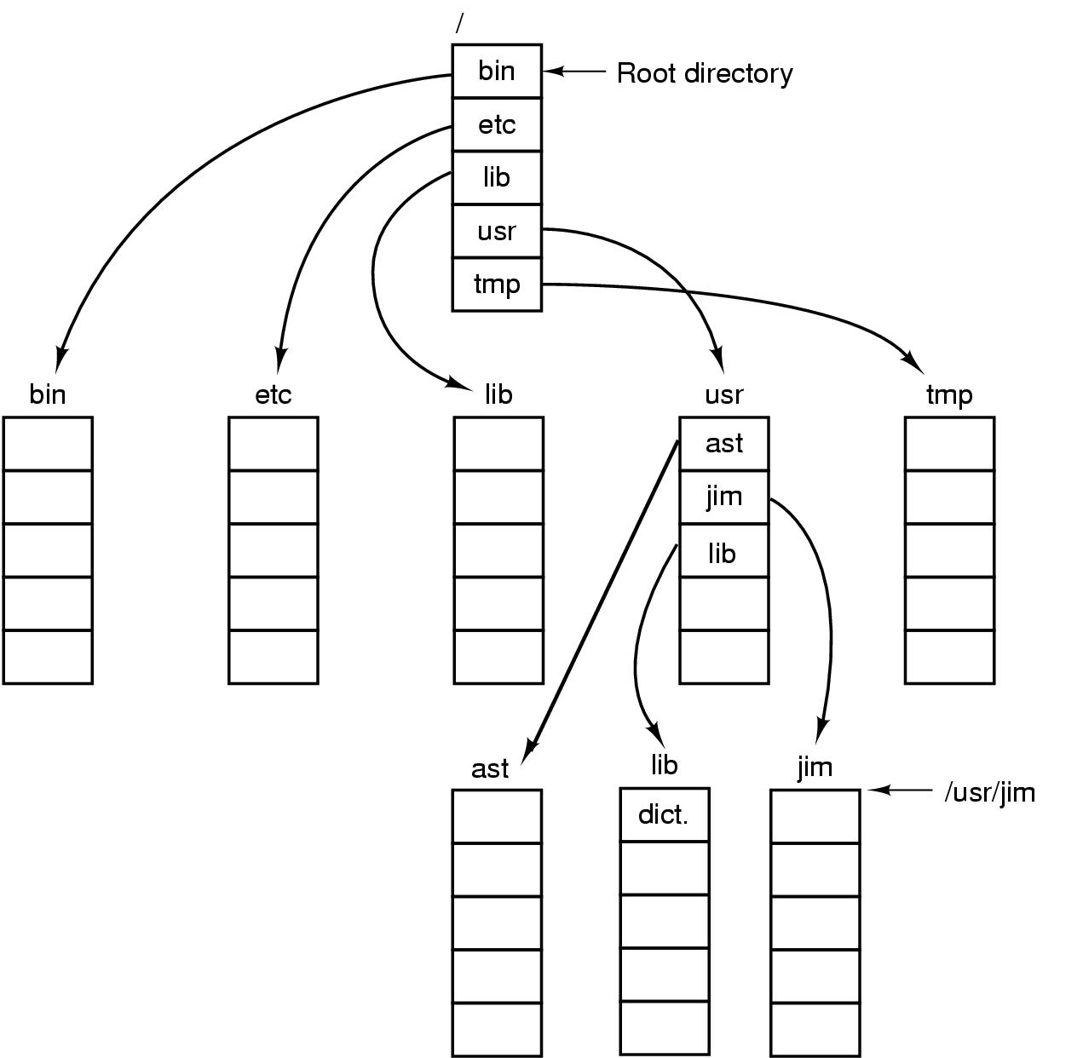
Répertoires (directories)
Notes:
Les structures arborescentes de répertoires (directories) sont implémentées en utilisant 1 fichiers pour représenter le contenu d’un répertoire.

Slide 49
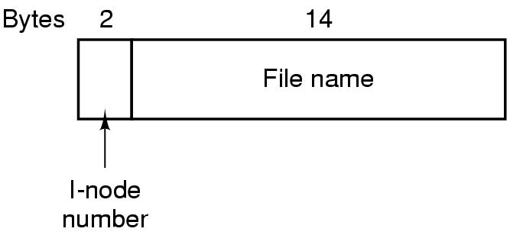
Exemples: ext4
Une entrée de directory
Notes:
Dans les systèmes de fichiers de Unix chaque fichier représentant un répertoire fait la correspondance entre le nom d’un directory ou d’un fichier avec son premier i-node.

Slide 50
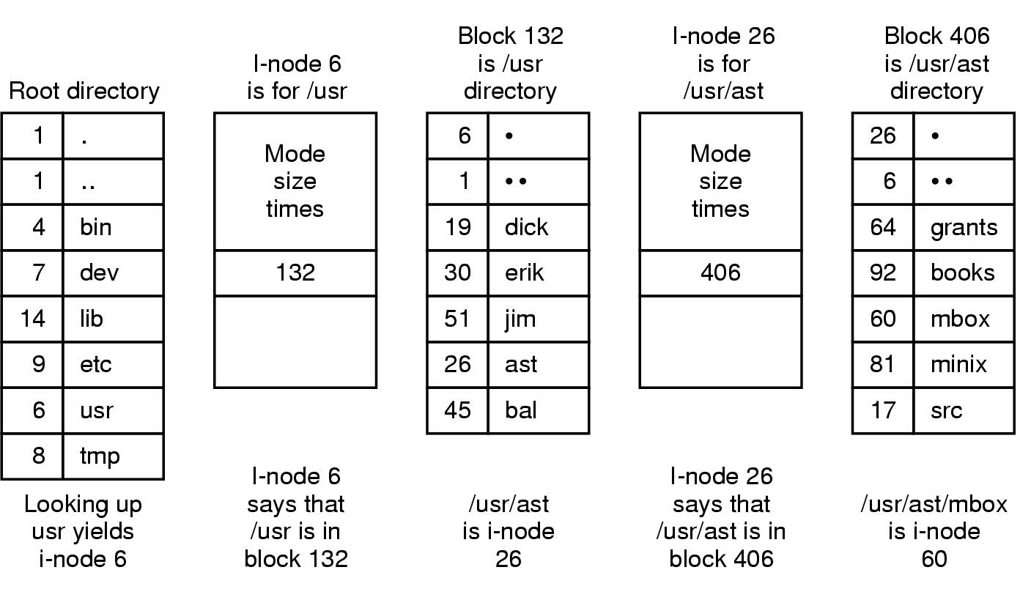
ext4
Recherche de /usr/ast/mbox

Slide 51
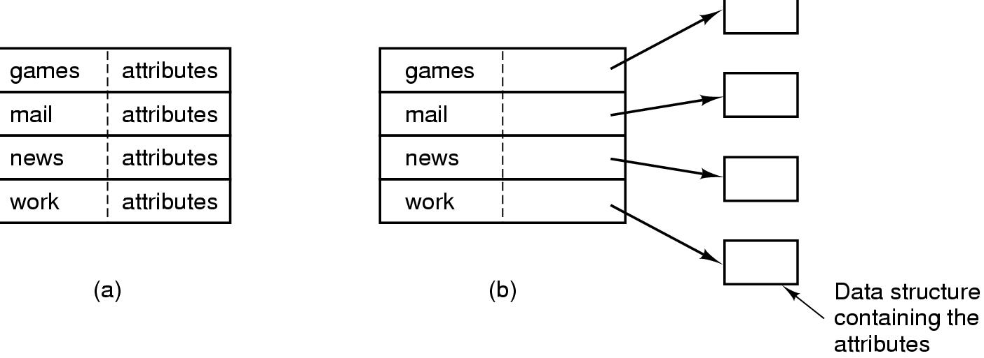
Implémentation directory: gestion des attributs
Taille fixe ou par i-node

Slide 52
Implémentation directory: gestion des noms
Avant: taille fixe
Maintenant: longueur indéfinie
Comment on gère ça?

Slide 53
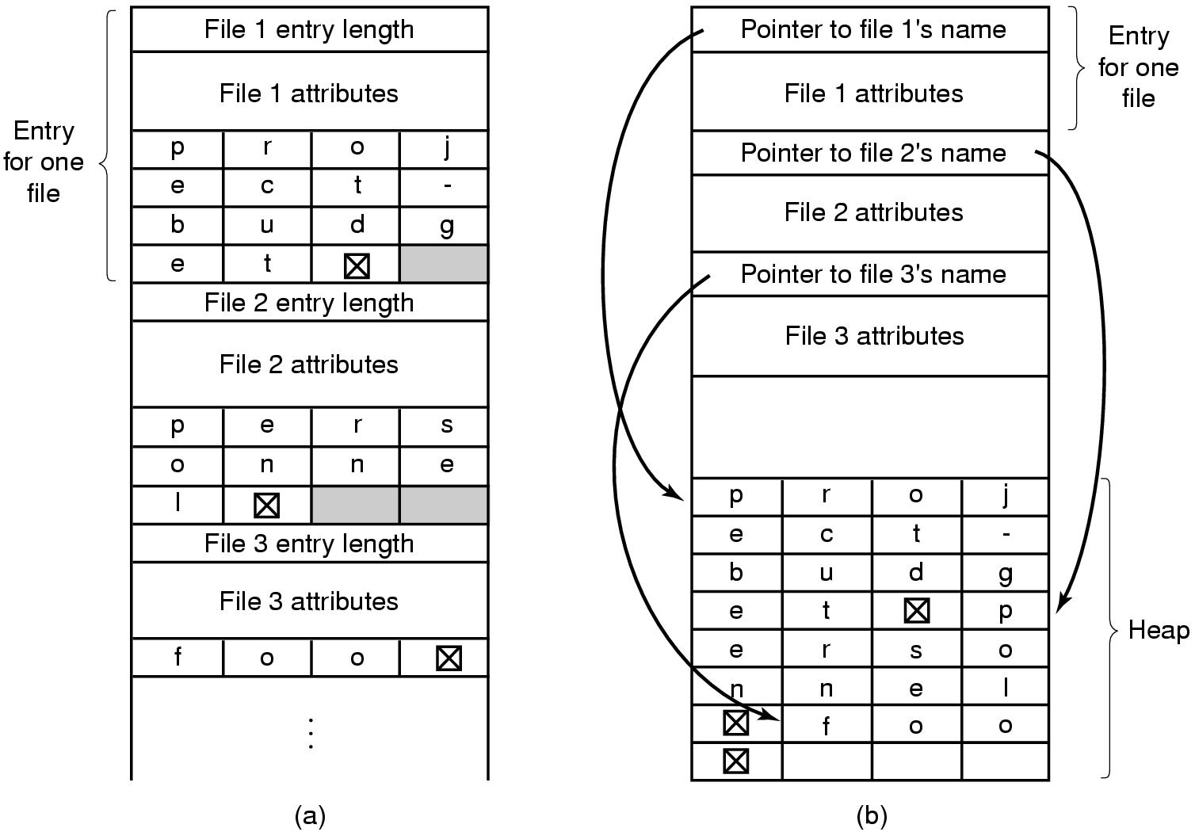
Implémentation directory: gestion des noms
a) l'un après l'autre
Problème: si l'on efface le fichier on a un trou

Slide 54
Implémentation directory: gestion des noms
b) Avec les noms sur un tas (heap)

Slide 55
Implémentation directory: recherche d'un fichier
Comment fait-on pour trouver un fichier dans un directory?
Le plus simple: on parcours linéairement la table.
Problème?

Slide 56
Implémentation directory: recherche d'un fichier
Comment fait-on pour trouver un fichier dans un directory?
Le plus simple: on parcours linéairement la table.
Problème?
C'est assez long
Solution: une table de hashage

Slide 57
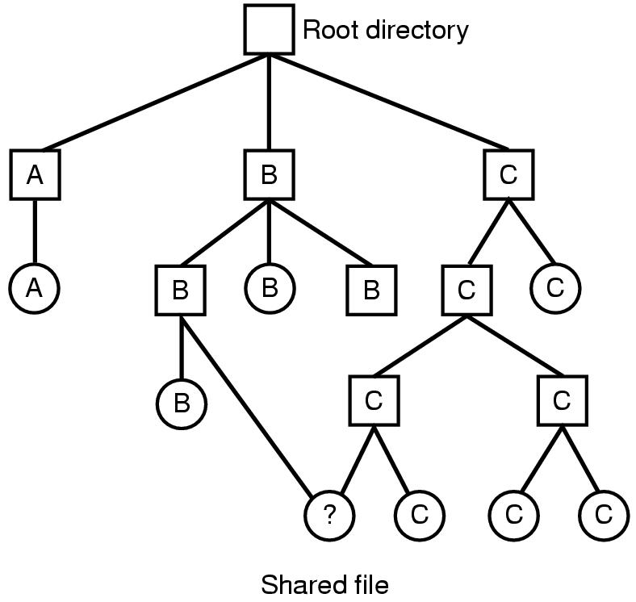
Fichiers partagés

Slide 58
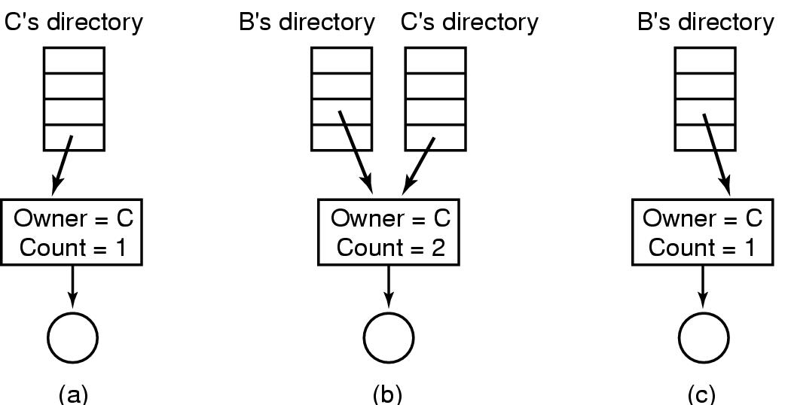
Fichiers partagés
b) B fait un lien sur le fichier
c) C supprime le fichier

Slide 59
Gestion de l'espace disque
On peut choisir la taille des blocs
1 secteur, 1 piste, 1 cylindre
Grand blocs => perte de place
Taille moyenne d'un fichier sous unix = 1Ko
Si l'on prend des blocs de 32 Ko, on perd 97% de l'espace disque!
Petits blocs, plus de blocs par fichier => vitesse de lecture plus lente (on doit bouger la tête entre les blocs)

Slide 60
Vitesse de transfert
Soit un disque de 131 072 octets par piste
Temps de rotation = 8,33 ms
Temps de déplacement tête = 10 ms
Soit un bloc de k octets
Quelle est la vitesse de transfert?

Slide 61
Vitesse de transfert
Vitesse = temps de positionnement tête + temps de rotation pour arriver au bon bloc + temps de transfert du bloc
Temps de positionnement tête = 10 ms
Temps de rotation pour arriver au bon bloc = en moyenne le temps pour faire ½ tour de disque = vitesse de rotation /2
Temps de transfert du bloc = c’est plus compliqué!
Vitesse (ms) = 10 + 8,33/2 + (k/131 072) x 8,33

Slide 62
Vitesse de transfert
Si un bloc = toute une piste
Temps de transfert d’une piste?
Temps d’un tour de piste = 8,33 ms
Si un bloc occupe 0,3 tour de piste
Temps de transfert = 0,3 x 8,33 ms
Si un bloc k bytes il occupe (k/nbr bytes sur la piste) portion de la piste.
Vitesse transfert (k/131 072) x 8,33

Slide 63
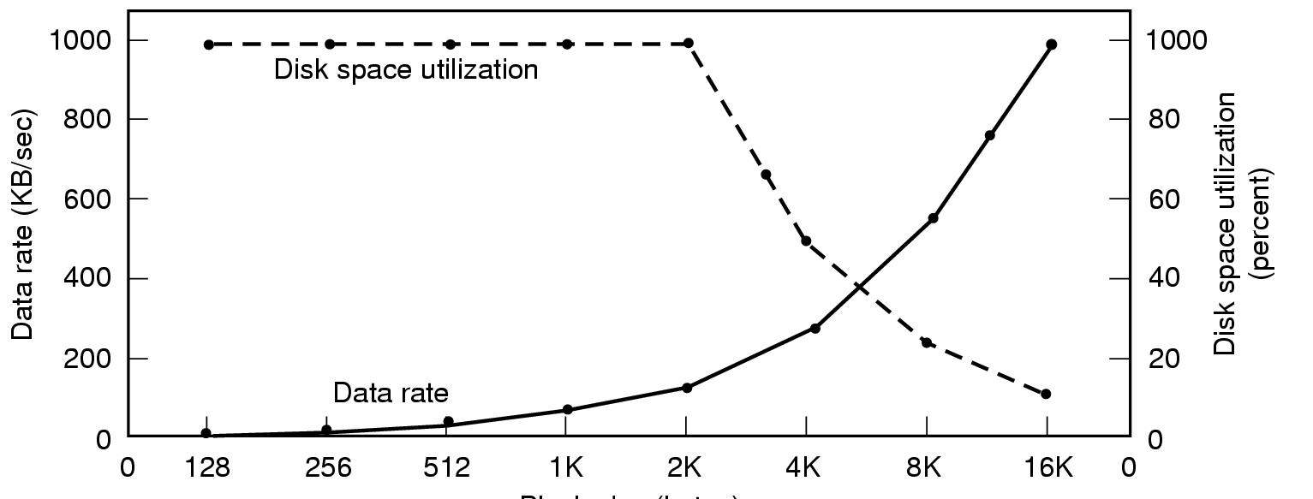
Vitesse de transfert
Vitesse = temps de positionnement tête + temps de rotation pour arriver au bon bloc + temps de transfert
Vitesse (ms) = 10 + 8,33/2 + (k/131 072) x 8,33

Slide 64
Gestion de la place libre
Il y a des blocs libres sur le disque.
Comment les gérer?

Slide 65
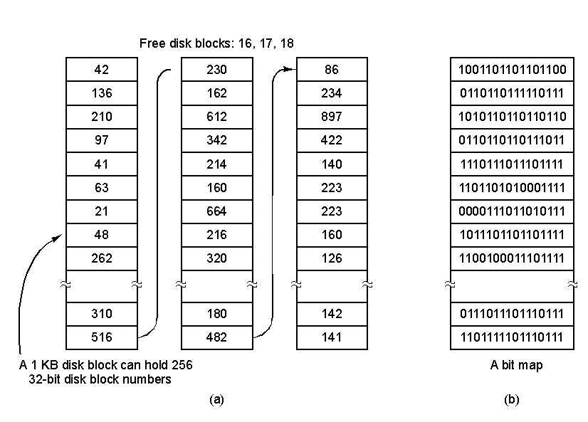
Gestion de la place libre

Slide 66
Gestion par liste de blocs
Combien de blocs pour un disque de 1 To?

Slide 67
Gestion par liste de blocs
Combien de blocs pour un disque de 1 To?
1 To = 2**30 bytes = 2**20 blocs de 1Ko
Avec 255 blocs par bloc = 2**12 blocs
65 536 blocs

Slide 68
Gestion par bitmap

Slide 69
Gestion par bitmap
Nombre de blocs de bitmap pour 1 To = 2048 blocs
Avantage: - de place
Désavantage: + lent

Slide 70
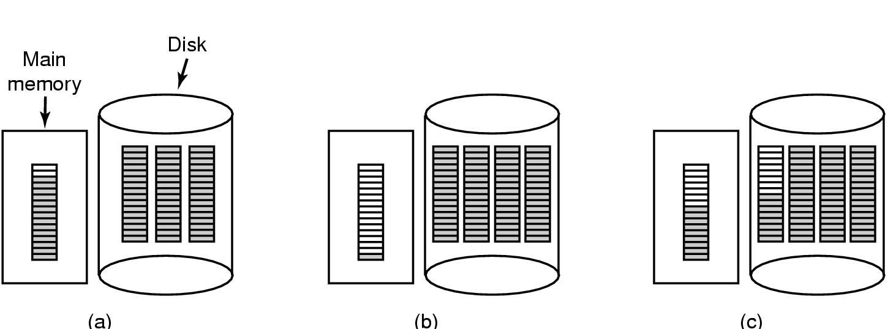
Gestion de la place libre
On garde en mémoire une table des blocs libres (a)
On en charge une nouvelle quand pleine (b)
Optimisation: on retient des tables à moitié pleine

Slide 71
Performances: caches
Temps accès disque >> temps accès RAM
Réduction de l'accès au disque?
On va stocker des (copies) de blocs disque dans la RAM
=> blocks cache
Quand on fait un accès disque pour lire un bloc on vérifie d'abord qu'il n'est pas dans la cache.
Quand on lit un bloc on le mémoire dans la cache

Slide 72
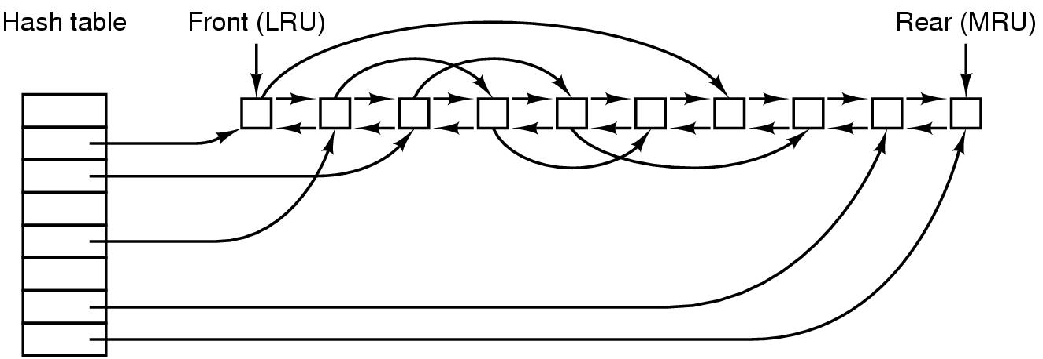
Performances: caches
On utilise une table de hashage
On stocke les blocks dans leur ordre inverse d'utilisation (LRU = Least Recently Used)
Quand un nouveau bloc rentre, on jette le plus ancienne utilisé
Problème potentiel?

Slide 73
Performances: caches
On utilise un dictionnaire
Clef = num Bloc, Valeur = Adresse Ram
On stocke les blocks dans une file par ordre inverse d'utilisation (LRU = Least Recently Used)
Quand un nouveau bloc rentre, on jette le plus anciennement utilisé

Slide 74
Performances: caches
Num
Bloc
Adres
-sse
Num
Bloc
Adres
-sse
Num
Bloc
Adres
-sse
Dictionnaire
(table hashing)
File
MRU
LRU

Slide 75
Performances: caches
Problème potentiel?
Si ordi crash et que bloc i-node modifié en mémoire?
=> système de fichier corrompu!!
Solution
1) On écrit le bloc sur disque dès qu'il est modifié (write-through caches)
2) On écrit directement les bloc “sensibles” (i-node et autres)
Unix: mix on écrit les sensible direct et les autres toutes les x secondes.

Slide 76
Performances caches: lecture anticipée
Quand on demande à lire le bloc k d'un fichier, on va aussi lire le k+1 anticipative ment
Pas mal pour les fichiers séquentiels
Bof fichiers accès aléatoire

Slide 77
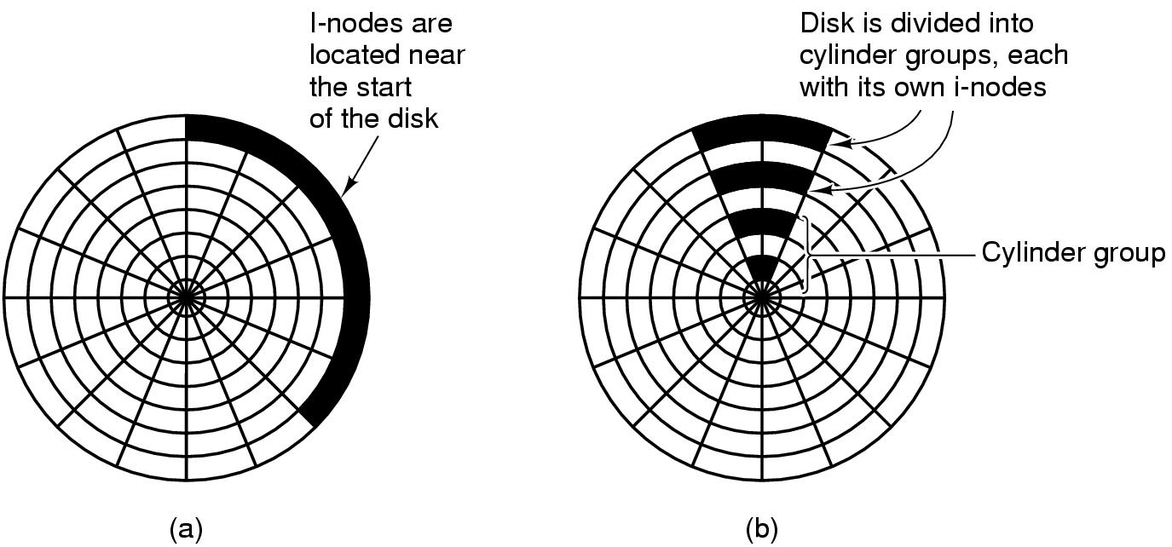
Performance: placement des i-nodes
1 accès bloc = 2 lecture (1 node et 1 bloc)
Si i-node au début, en moyenne on se déplace de la moitié du disque
=> division du disque en groupe de cylindres

Slide 78
Fiabilité: Systèmes journalisés
Qu’est-ce qu’on doit faire pour supprimer un fichier en Unix?
Supprimer l’entrée du fichier dans le directory
Libérer l’i-Node et le placer dans les i-node libres
Libérer tous les blocs et placer dans les blocs libres
Danger?

Slide 79
Fiabilité: Systèmes journalisés
Supprimer l’entrée du fichier dans le directory
Libérer l’i-Node et le placer dans les i-node libres
Libérer tous les blocs et placer dans le blocs libres
Si plantage après 1, ou 2?
On perd l’i-node et les blocs
On perd les blocs

Slide 80
Fiabilité: Systèmes journalisés
Si on change l’ordre des opérations?
Libérer tous les blocs et placer dans le blocs libres
Libérer l’i-Node et le placer dans les i-node libres
Supprimer l’entrée du fichier dans le directory
Si plantage après 1, ou 2?
On a un i-node qui pointe vers des blocs qui peuvent être réaffectés à un autre fichier
On a une entré de directory qui pointe vers un i-node incorrect

Slide 81
Systèmes journalisés
Solution?
On va avoir un journal des opérations
Avant => on écrit dans le journal les opérations à faire
Après => on enlève du journal des opérations
Si crash
On ré-exécute les opérations
NTFS, ext3 sont journalisés

Slide 82
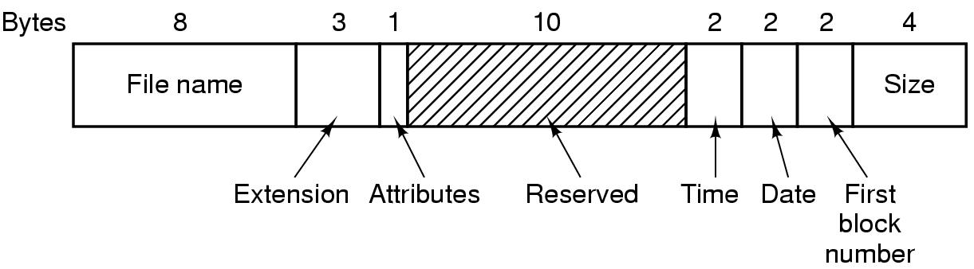
Un peu d'histoire: MS-DOS

Slide 83
FAT 12, 16, 32 (MS-DOS)
FAT 12: descripteur de blocs sur 12 bits
Nbr de blocs possibles?
Taille max disque blocs 4 Ko?
FAT 16?
FAT 32 (descripteurs sur 28 bits)?

Slide 84
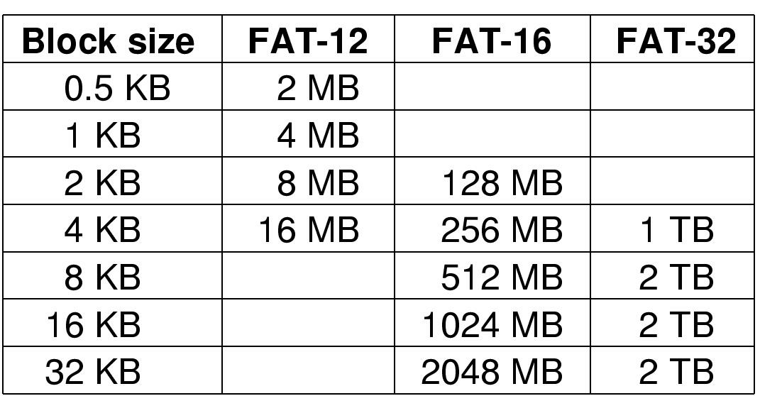
FAT 12, 16, 32

Slide 85
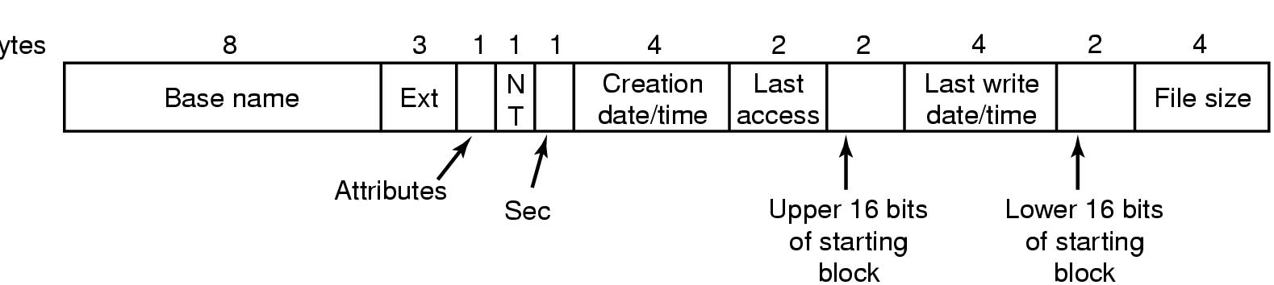
Exemples: Windows 98
Adresses du premier bloc en deux morceaux.
Pourquoi une telle structure?

Slide 86
Windows 98 vs. MS-DOS (compatibilité ascendante)

Slide 87
Concepts abordés
Fichier: attribut, type, mode d'accès
Structure physique disque, formatage
Structure système de fichiers
Allocation des blocs pour les fichier
Contiguë, Liste chaînée, FAT, I-node
Vitesse de transfert
Gestion place libre
Cache
NTFS
Unix V7V7

